Slide 1

Análise de Imagens Prof. Paulo Calaes

Slide 2
Aula 1.0 O que esperar da disciplina

Slide 3
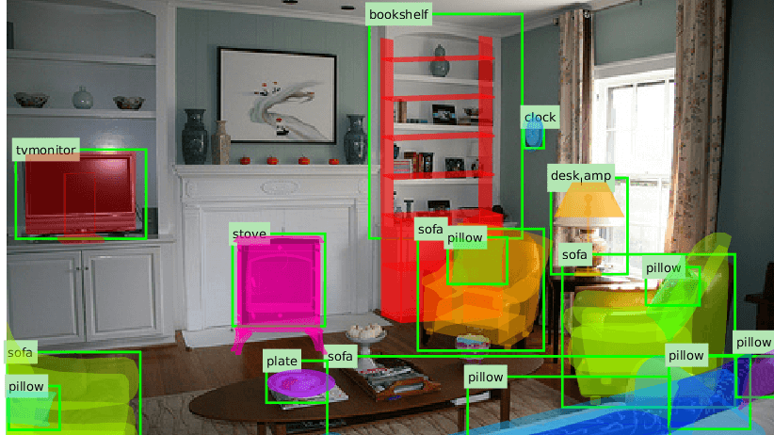
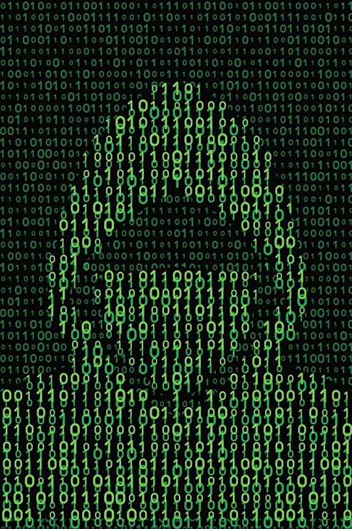
Nesta aula
O que esperar da disciplina de Análise de Imagens?
Como configurar seu ambiente para a disciplina

Slide 4
O que esperar da disciplina de Análise de Imagens?
Capítulo 1. Técnicas de processamento de imagens
Capítulo 2. Transformação da imagem
Capítulo 3. Detecção
Capítulo 4. Segmentação
Capítulo 5. Localização
Capítulo 6. Classificação
Capítulo 7. Reconhecimento
Capítulo 8. Análise de sentimentos aplicada ao processamento de imagens

Slide 5
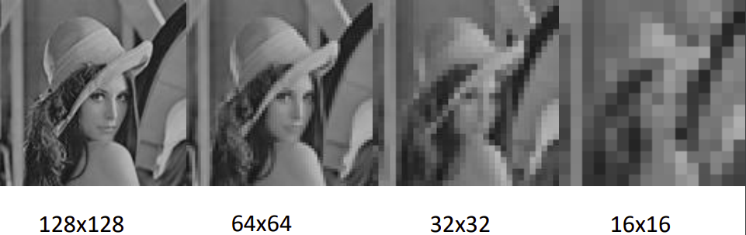
Capítulo 1. Técnicas de processamento de imagens
1.1. Operações Pontuais
1.2. Operações Espaciais ou de Vizinhança
1.3. Filtros

Slide 6

Capítulo 2. Transformação da imagem
2.1. Transformada de Fourier
2.2. Transformação discreta de cosseno
2.3. Transformada de Hough

Slide 7
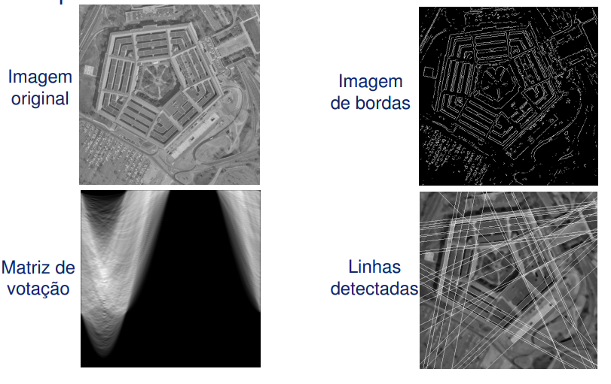
Capítulo 3. Detecção
3.1. Pontos Isolados
3.2. Linhas
3.3. Bordas na imagem
3.4. Características Invariantes

Slide 8
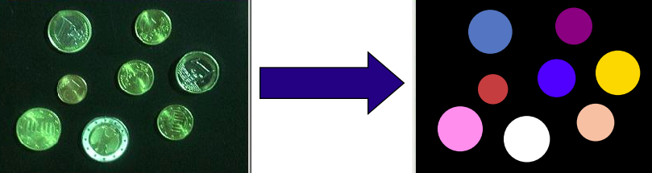
Capítulo 4. Segmentação
4.1. Limiar
4.2. Métodos de Agrupamento
4.3. Segmentação baseada em movimento
4.4. Métodos baseados em compactação
4.5. Métodos baseados em Histograma
4.6. Métodos baseados em detecção de borda
4.7. Métodos baseados em Crescimento de região
4.8. Métodos de particionamento de gráfico

Slide 9
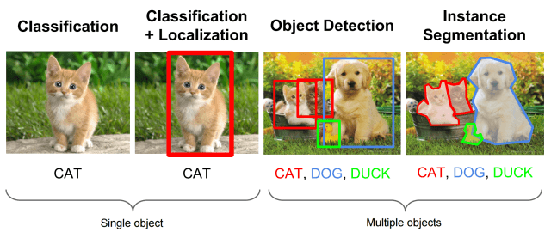
Capítulo 5. Localização
5.1. Construindo uma aplicação de localização utilizando Deep Learning
5.2 Detecção de objeto em cena utilizando Amazon Rekognition

Slide 10
Capítulo 6. Classificação
6.1. Classificação por pixel
6.2. Classificação por região
6.3. Classificação supervisionada
6.4. Classificação não-supervisionada

Slide 11
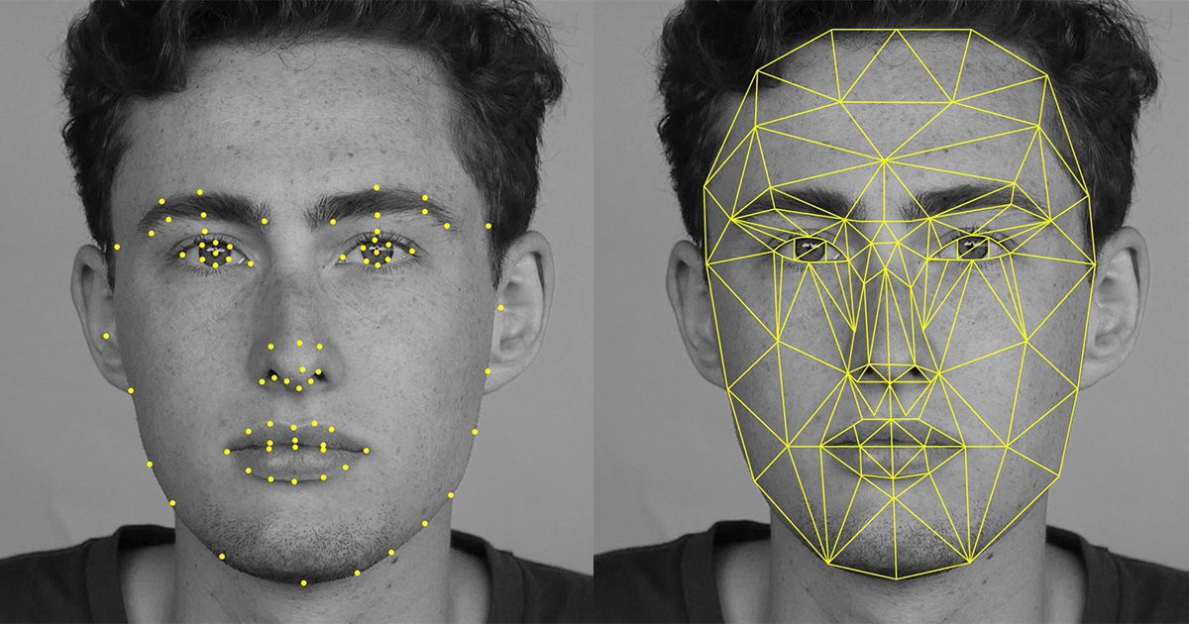
Capítulo 7. Reconhecimento
7.1. Detecção de objetos
7.2. Reconhecimento facial
7.3. Entendimento de contexto e cenários
7.4. Textos
7.5 Comparação de faces utilizando Amazon Rekognition
7.6 Detecção de objetos utilizando Google Vision AI

Slide 12
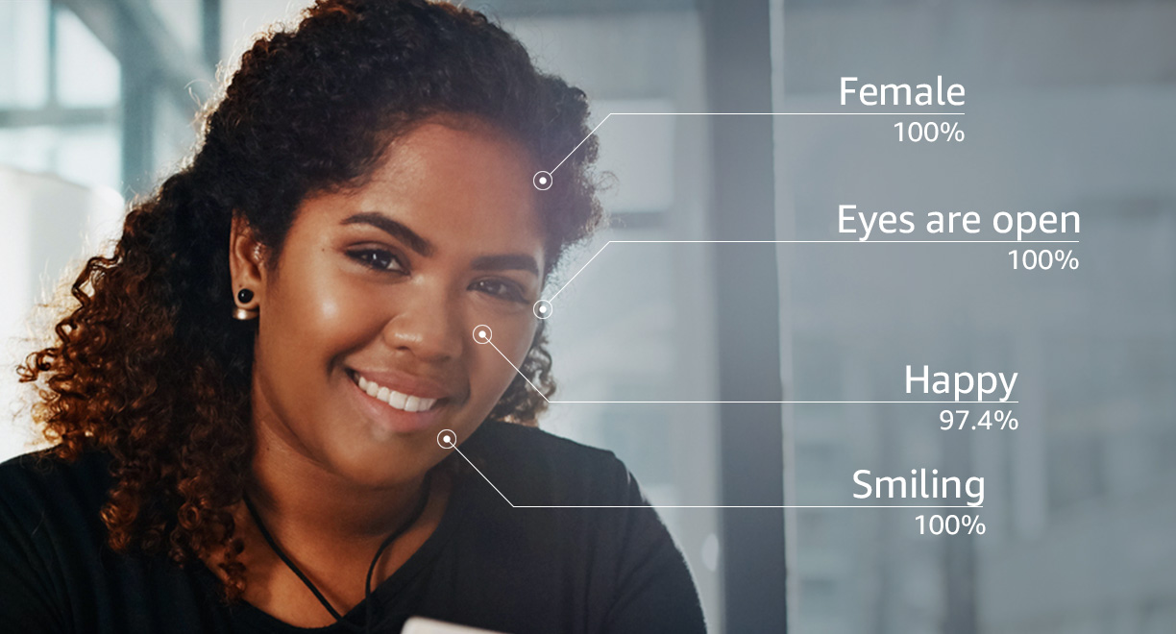
Capítulo 8. Análise de sentimentos aplicada ao processamento de imagens
8.1 Construindo uma aplicação de análise de sentimento
8.2 Construindo uma aplicação de análise de sentimento com Amazon Rekognition
8.2 Construindo uma aplicação de análise de sentimento com Google Vision AI

Slide 13
Configuração do Ambiente
Instalar Conda: https://conda.io/projects/conda/en/latest/user-guide/install/index.html
Criar ambiente com Python 3 conda create -n py36 python=3.6 anaconda
Ativar ambiente com Python 3
conda activate py36
Instalar Bibliotecas pip install opencv-python
Abrir Jupyter Notebook
jupyter notebook

Slide 14
Conclusão
O que esperar da disciplina de Análise de Imagens?
Como configurar seu ambiente para a disciplina

